Slide 1
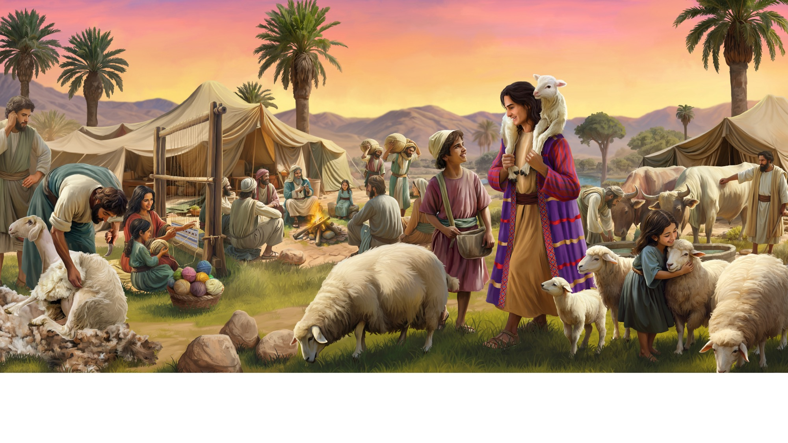
Bem-vindo à Escola Sabatina
Illustration by Daniel Gallardo, copyright © 2025 General Conference Corporation® of Seventh-day Adventists.

Slide 2
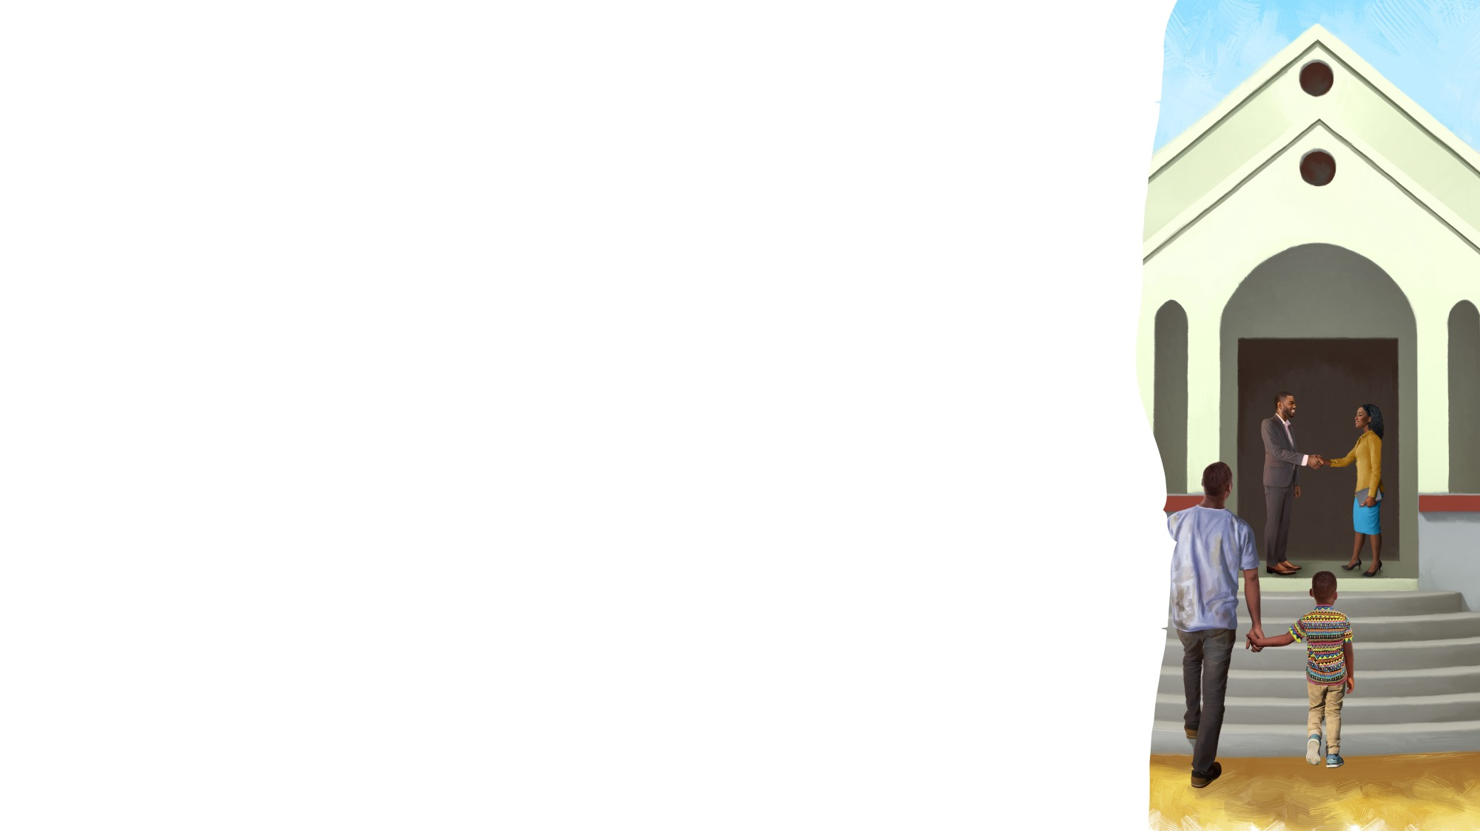
PARA OS QUE CHEGAM MAIS CEDO

Slide 3
Bem-vindo à Escola Sabatina
Illustration by Daniel Gallardo, copyright © 2025 General Conference Corporation® of Seventh-day Adventists.

Slide 4
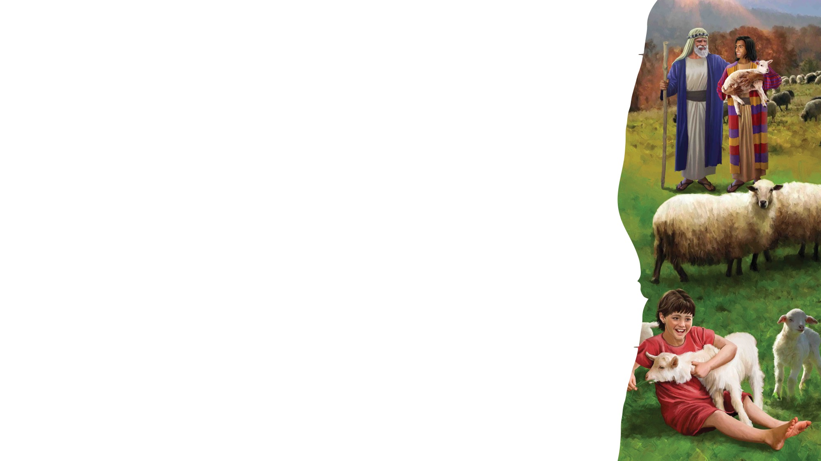

Bem-vindo és
BOAS-VINDAS E LOUVOR
Hello, Olá,
Namaste, Nihao,
Seja donde fores,
És bem-vindo aqui.
Bonjour, Shalom,
Guten Tag, Ciao,
Seja donde fores,
És bem-vindo aqui.
Bem-vindo és. (X4)
(Repetir)

Slide 5
Com todo o meu coração
BOAS-VINDAS E LOUVOR
Eu vou doar meu coração
P’ra seguir-Te, Senhor.
E não importa a minha missão
Grande ou pequena eu vou seguir-Te
Porque eu Te amo com todo o meu coração
Com todo o meu coração.
(Repetir 3x)
Com todo o meu coração. (X2)

Slide 6
Aonde for
BOAS-VINDAS E LOUVOR
Se o sol brilhar,
Ou o frio chegar,
Se está tudo bem,
Ou tristeza vem,
O amor de Deus por mim
Sustém-me mesmo assim.
E, se estou no vale
Ou no monte estou,
Vou louvar a Deus
Seja onde for. (X2)

Slide 7
Parabéns
BOAS-VINDAS E LOUVOR
Parabéns, parabéns, parabéns para ti.
Jesus ama o/a… Parabéns para ti.
(Repetir)
“Happy Birthday” by Janet Sage, copyright © 2001 North American Division Corporation of Seventh-day Adventists. From Little Voices Praise Him, #39. Used by permission.

Slide 8
Música da Visita
BOAS-VINDAS E LOUVOR
Um novo amigo aqui chegou.
Um novo amigo bem-vindo é.
É uma alegria, meu amigo, ter-te aqui.
Bem-vindo és,
Queremos ver-te outra vez.
Bem-vindo és,
Queremos ver-te outra vez.
.
"Visitor Song" by Rosie Smith, copyright © 2025 General Conference Corporation® of Seventh-day Adventists.

Slide 9
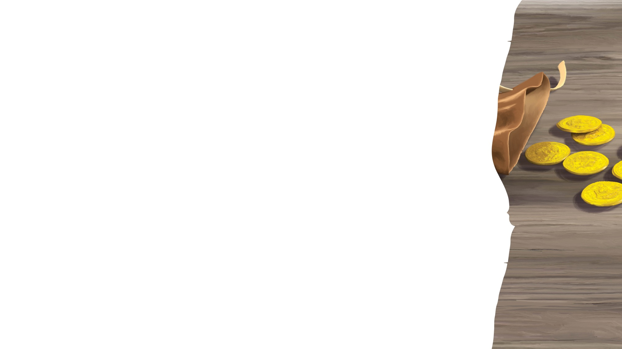
FACTO RÁPIDO DA MISSÃO E QUADRO DE OFERTAS

Slide 10
Eu entrego a Ti
OFERTA
Com o coração, e as minhas mãos,
Eu ajudo a levar outros a Jesus.
Com o coração, e as minhas mãos,
Eu ajudo a levar outros a Jesus.
Eu entrego a Ti
Tudo o que é somente Teu.
Eu entrego a Ti
Tudo o que é somente Teu.
(Repetir)
"Open My Heart, Open My Hand" by Rosie Smith, copyright © 2025 General Conference Corporation® of Seventh-day Adventists.

Slide 11
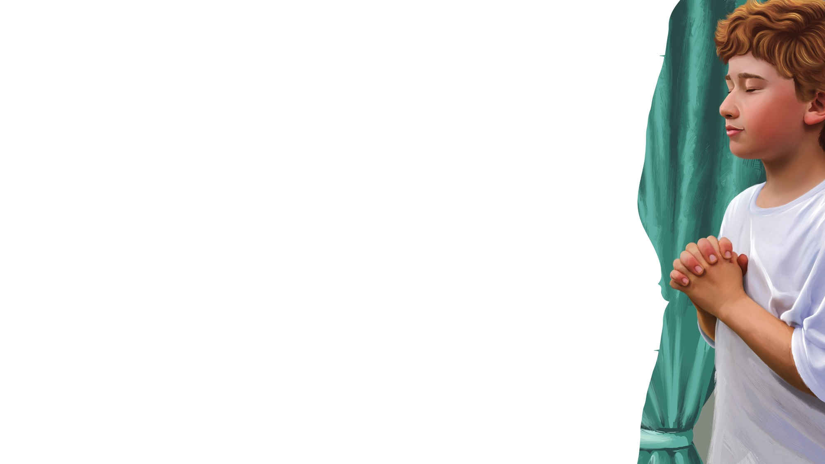
Ajoelho para orar
MOMENTO DE ORAÇÃO
Ajoelho p’ra orar
Junto as minhas mãos
Fecho os meus olhos
E calmo estou
Pois eu oro a Jesus,
um amigo leal.
E eu quero que Ele saiba
que O amo.
"When I Kneed Down to Pray" by Coralie Fraser, copyright © 2005 Coralie Fraser. Used by permission.

Slide 12
Oração

Slide 13

PALAVRA
DE
DEUS

Slide 14
Canção
A Palavra de Deus
A voz de Deus é doce assim
Pode alcançar a ti e a mim.
Escrita está, podemos ler
Na Bíblia aprendo o Seu querer.
"God's Words by Amy Cherry, copyright © 2024 General Conference Corporation® of Seventh-day Adventists.

Slide 15
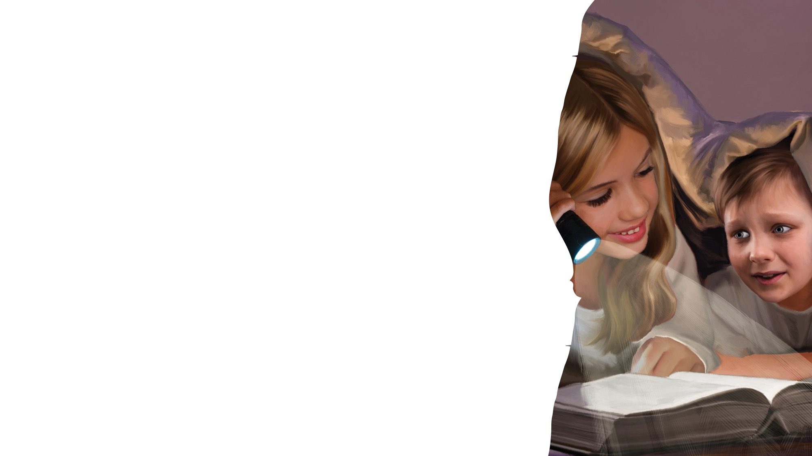
VERSO PARA MEMORIZAR
“E tudo quanto fizerdes, fazei-o de coração,
como ao Senhor,
e não aos homens”
Colossenses 3:23

Slide 16
CANÇÃO DA ESCRITURA
SCRIPTURE SONG
Colossenses 3:23
E tudo o que fizeres
Faz de coração, como ao Senhor,
E não aos homens.
Verso 23 de Colossenses 3.
(Repetir)

Slide 17
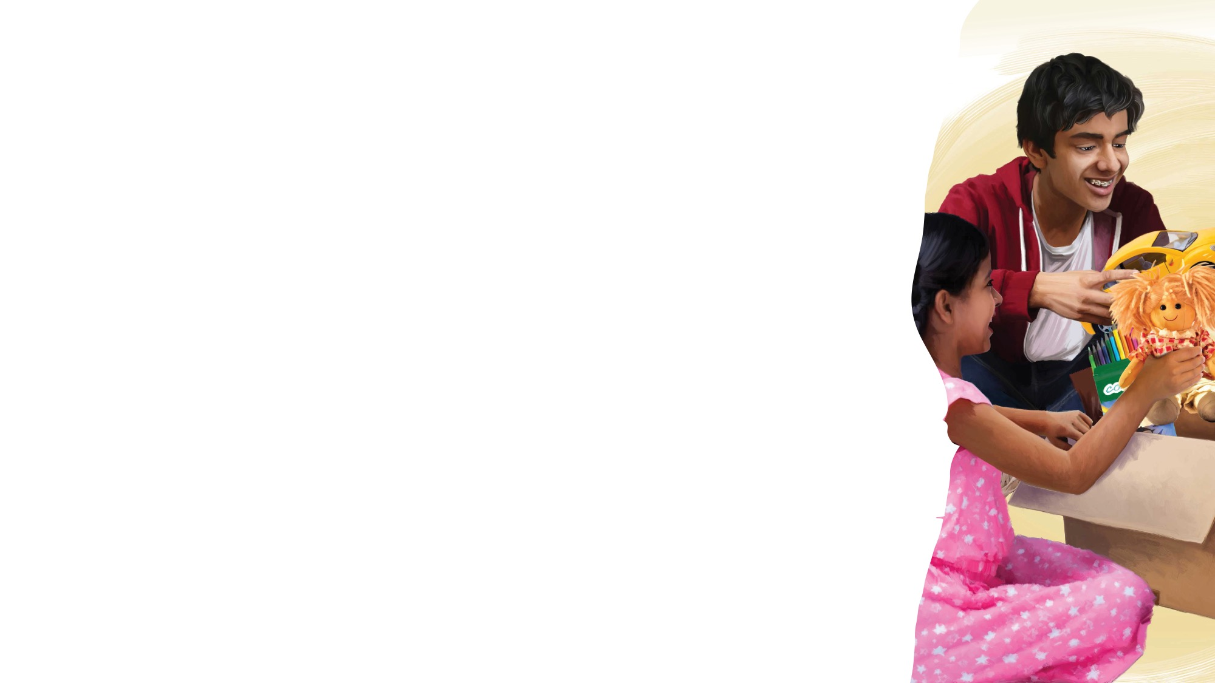
CAIXA SURPRESA SECRETA

Slide 18
Grande Ideia
Deus está comigo.
Ele ajuda-me
a fazer boas escolhas.

Slide 19
CONTAR A HISTÓRIA

Slide 20
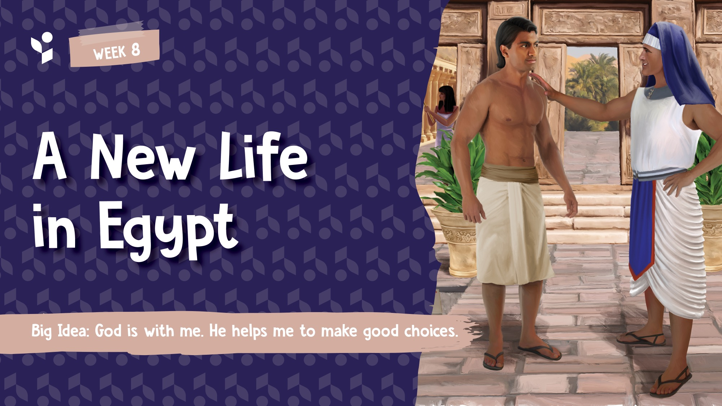
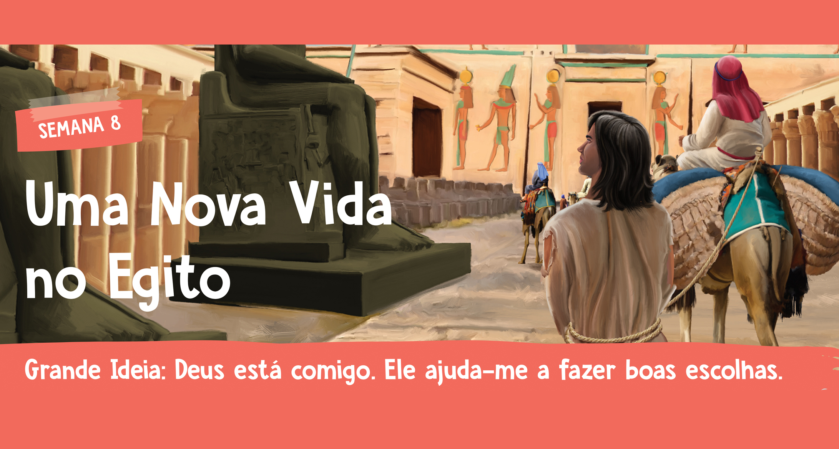

Slide 21
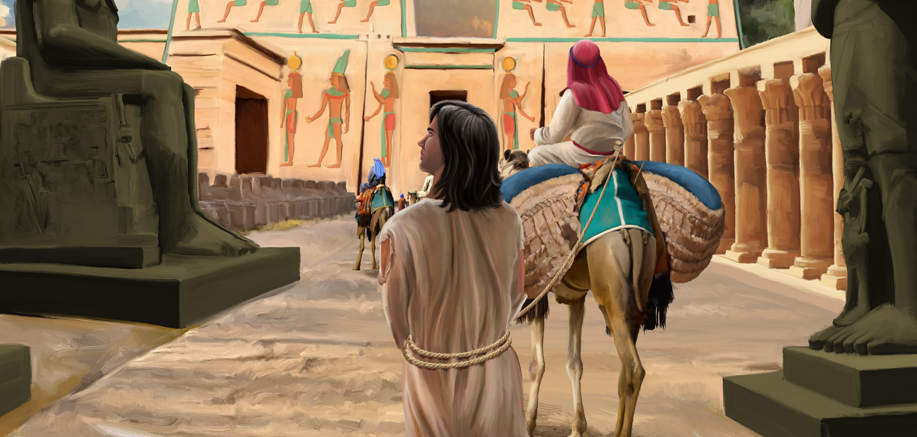
Illustration by Carlos Seribelli and Paula Lobo. Copyright © 2024 General Conference Corporation® of Seventh-day Adventists.

Slide 22
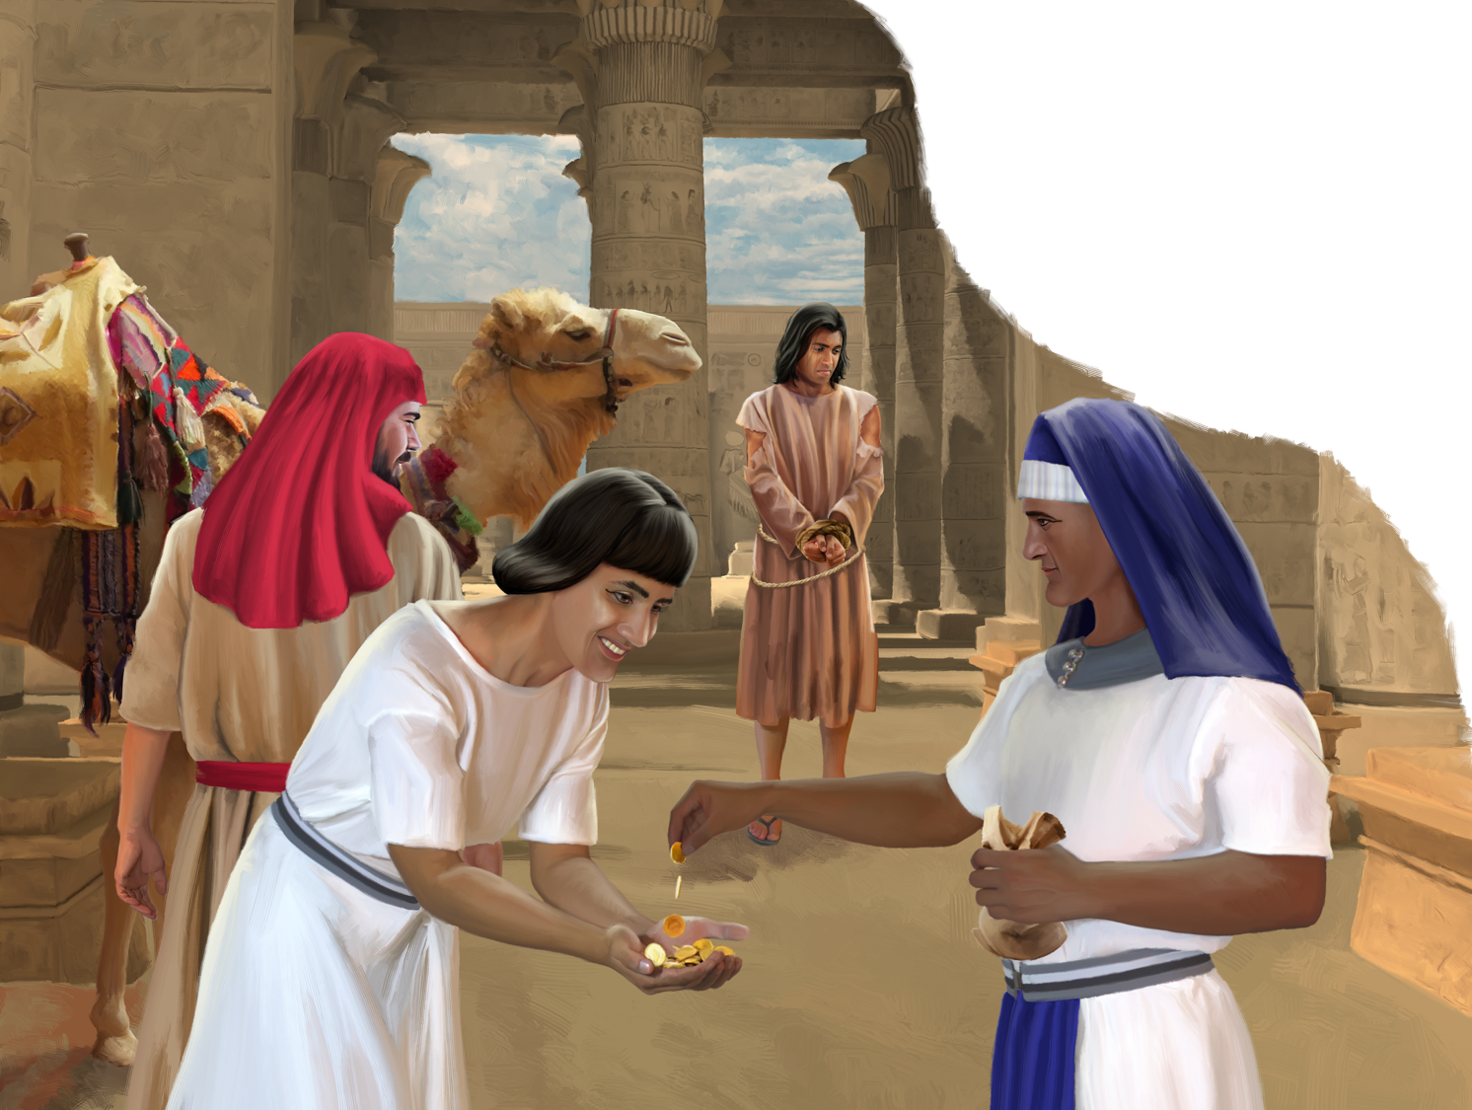
Illustration by Carlos Seribelli and Paula Lobo. Copyright © 2024 General Conference Corporation® of Seventh-day Adventists.

Slide 23
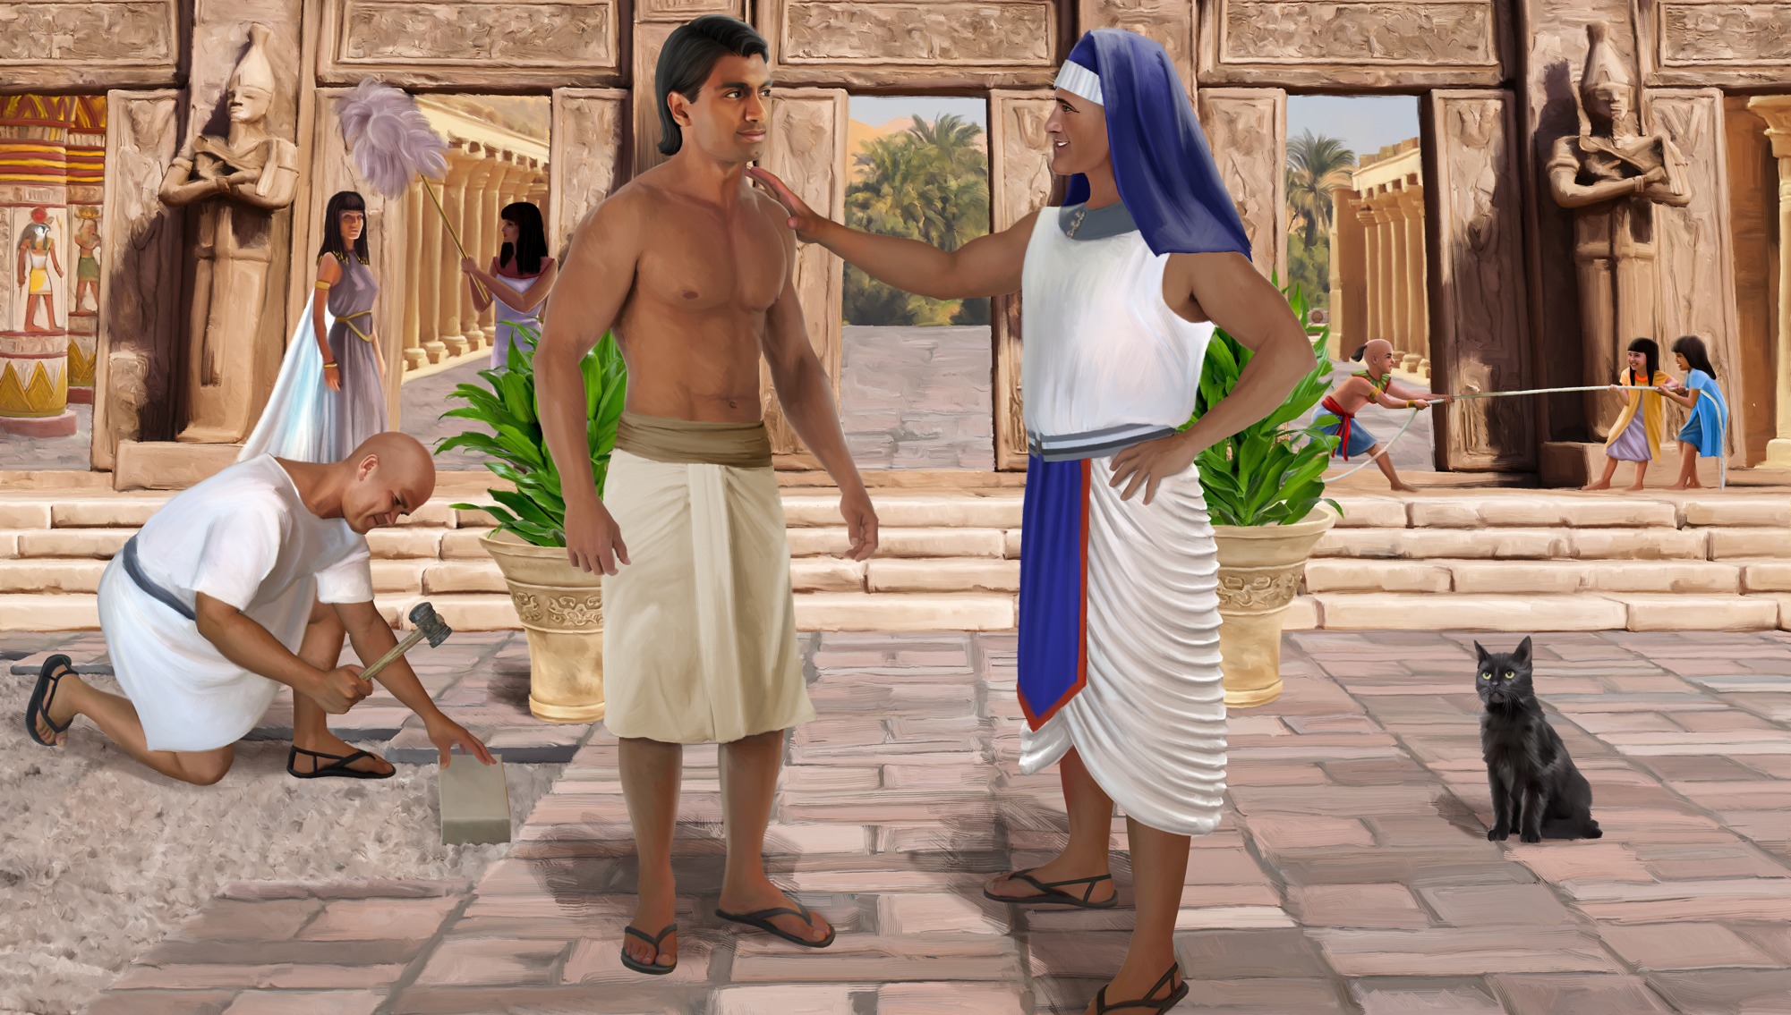
Illustration by Carlos Seribelli and Paula Lobo. Copyright © 2024 General Conference Corporation® of Seventh-day Adventists.

Slide 24
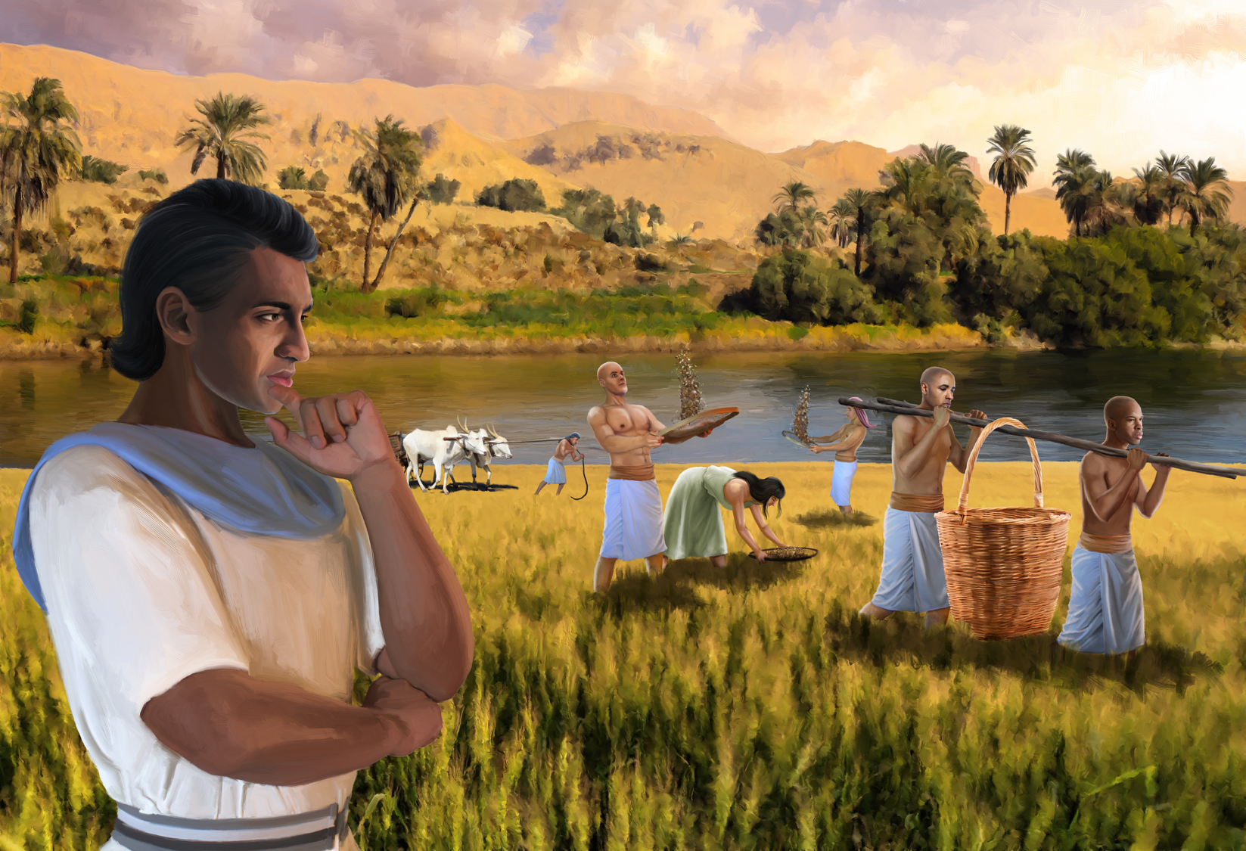
Illustration by Carlos Seribelli and Paula Lobo. Copyright © 2024 General Conference Corporation® of Seventh-day Adventists.

Slide 25
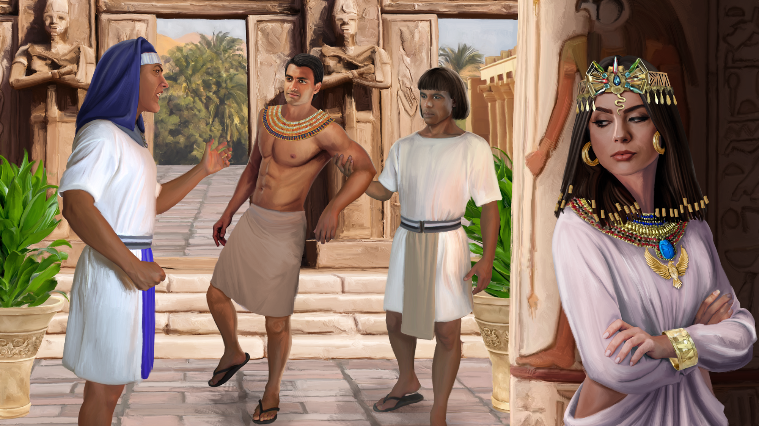
Illustration by Carlos Seribelli and Paula Lobo. Copyright © 2024 General Conference Corporation® of Seventh-day Adventists.

Slide 26
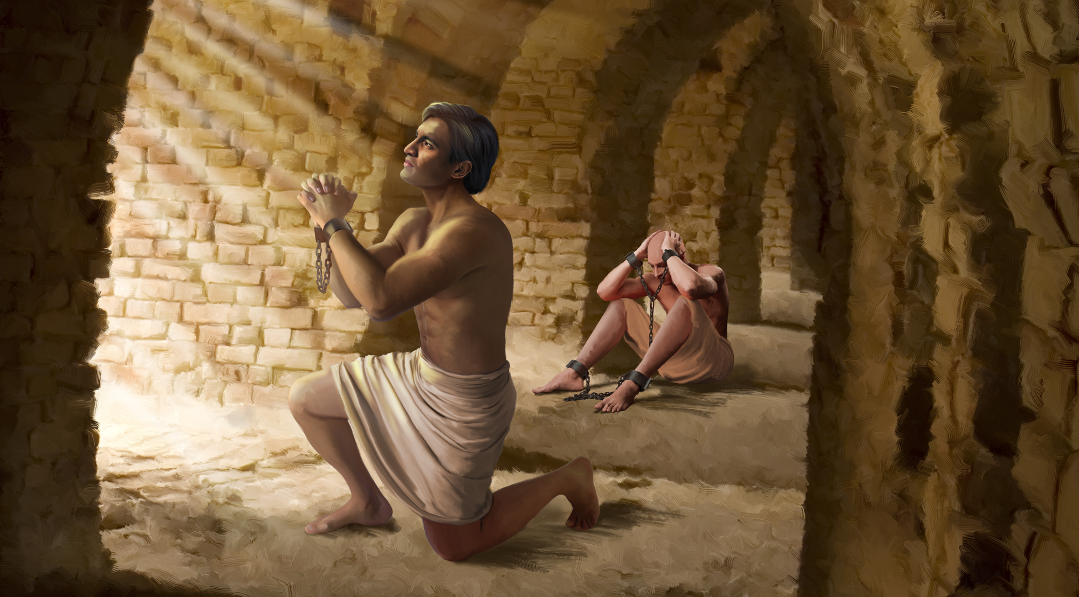
Illustration by Carlos Seribelli and Paula Lobo. Copyright © 2024 General Conference Corporation® of Seventh-day Adventists.

Slide 27
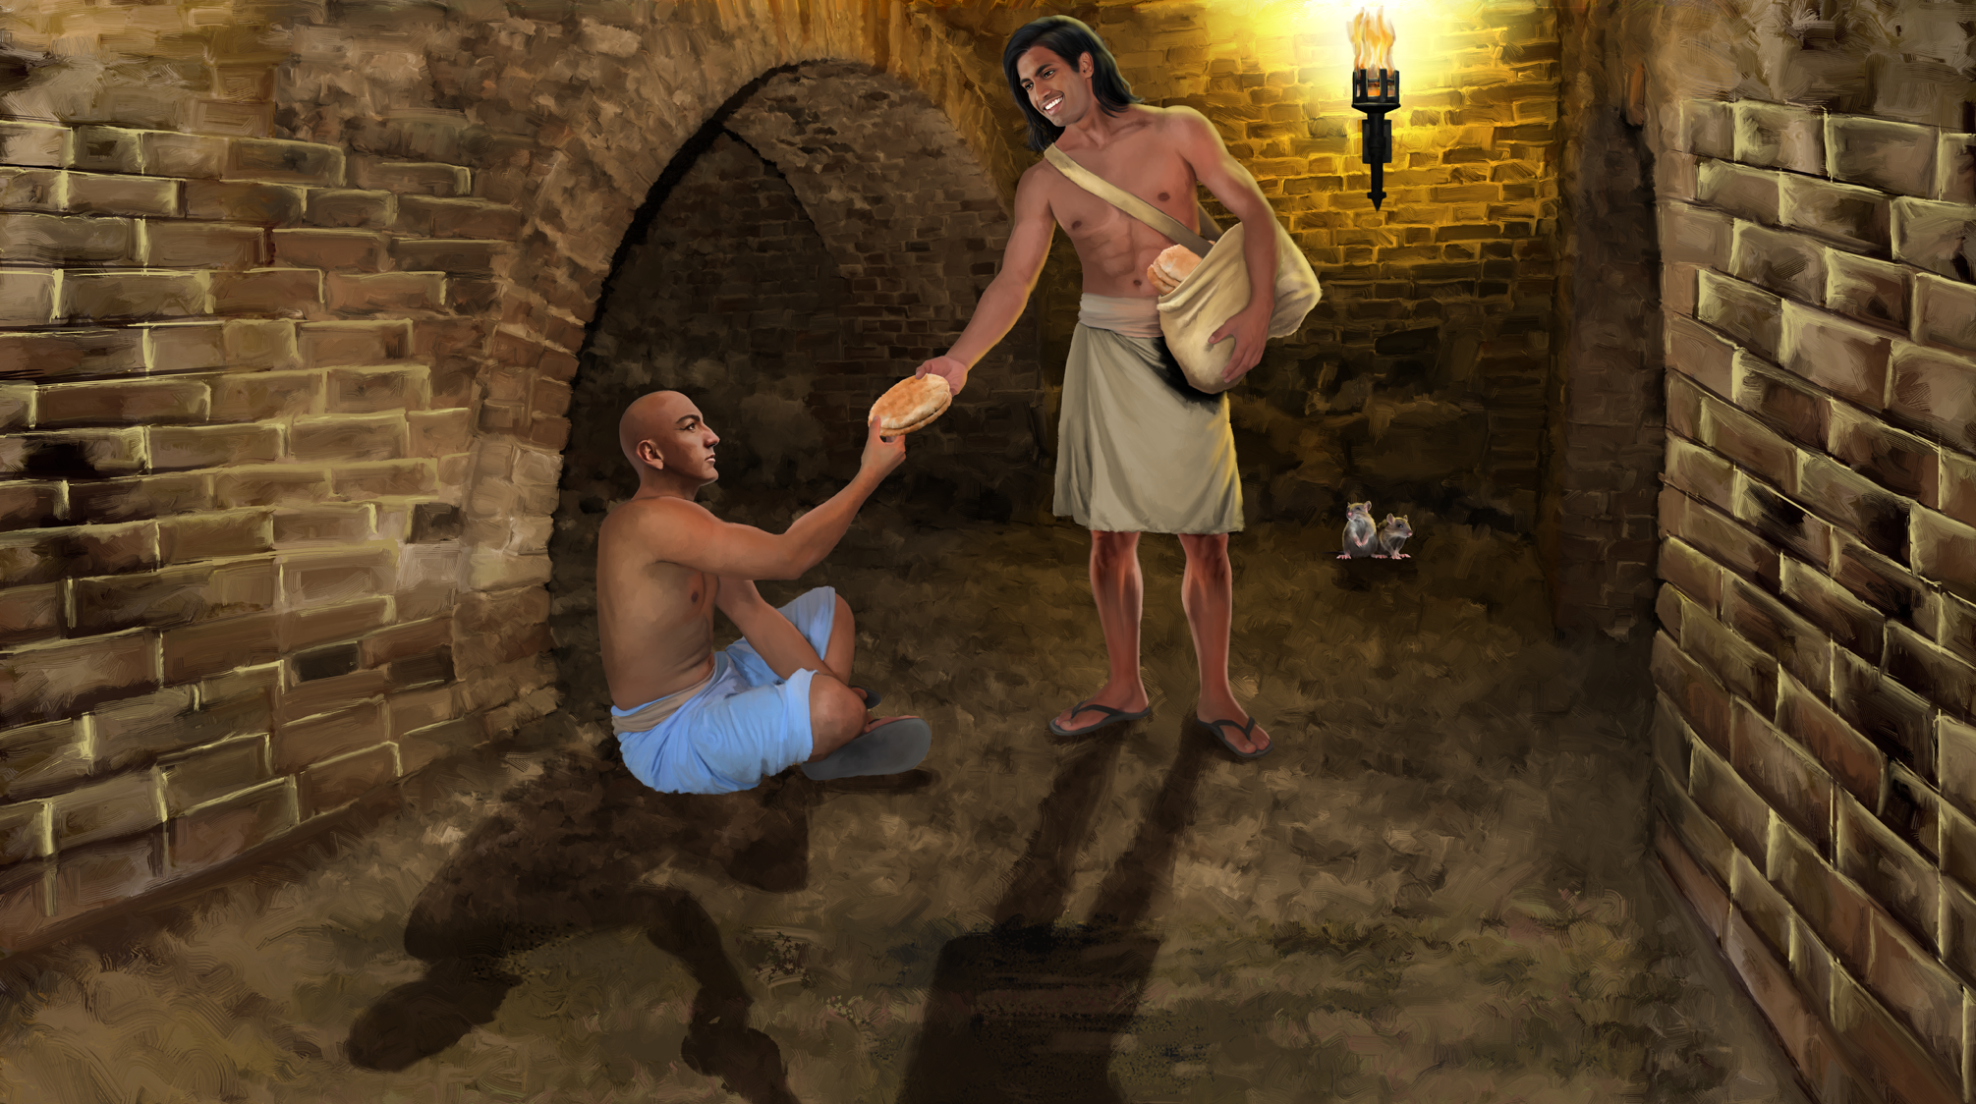
Illustration by Carlos Seribelli and Paula Lobo. Copyright © 2024 General Conference Corporation® of Seventh-day Adventists.

Slide 28
CAIXA EXPLORADORA DE HISTÓRIAS

Slide 29
Grande Ideia
Deus está comigo.
Ele ajuda-me
a fazer boas escolhas.

Slide 30

NATUREZA E MISSÃO

Slide 31
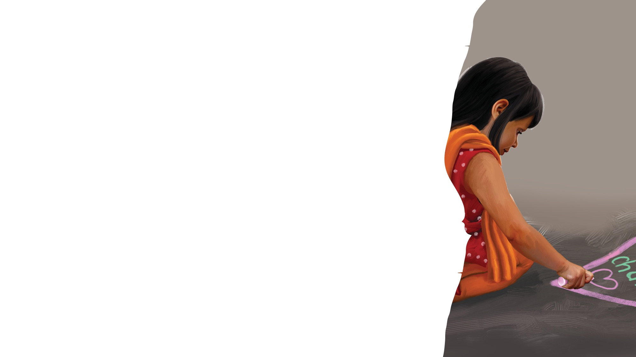
TRABALHO MANUAL E DESAFIO MISSIONÁRIO

Slide 32
Foi tão bom ouvir
DESPEDIDA
Foi tão bom ouvir
Do amor de Deus
Agora que acabou
Esperamos ver-te outra vez
muito em breve!
Foi tão bom ouvir
Do amor de Deus
Agora que acabou
Esperamos ver-te outra vez
muito em breve!
"See You Again" by Rosie Smith, copyright © 2025 General Conference Corporation® of Seventh-day Adventists.

Slide 33
Oração

